Slide 1
Næring, kultur og samfunnsutvikling
Karlsøy kommune
31 januar 2018

Slide 2
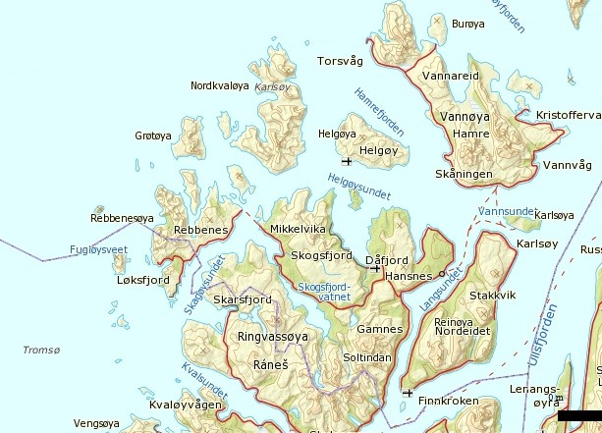

Slide 3
Litt fakta…
Et levende øyrike, med over 600 øyer, holmer og skjær
Landareal på over 1000 kvadratkilometer
40 prosent av kystlinjen i Troms
Bosetning på fem av øyene
Folketall 2273
Tradisjonelt vært en fiskerikommune
Innlemmet i tiltakssonen til Finnmark i 1990

Slide 4
Næringskommunen Karlsøy
Fremdeles en fiskerikommune
Endringer i fiskeriet
Tall fra Råfisklaget på omsetning Karlsøy:
Verdier | 2015 | 2016 | 2017
KVANTUM | 17 017 452 | 16 886 845 | 11 048 765
RUNDVEKT | 18 147 648 | 17 728 833 | 13 027 877
BELØP | 189 655 234 | 213 217 054 | 162 876 865

Slide 5
Sysselsetting fiskerinæringen
BEDRIFT | ANSATTE
Torsvågbruket | 59
Karlsøybruket | 32
Reinøy sjømat | 42
Fiskere Blad B | 109
Fiskere Blad A | 24

Slide 6
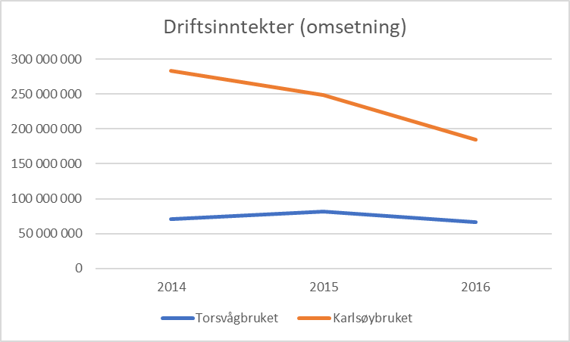
 | Torsvågbruket | Karlsøybruket
2014 | 70 695 000 | 282 862 000
2015 | 81 564 000 | 249 135 000
2016 | 66 015 000 | 184 320 000

Slide 7
Havbrukskommunen Karlsøy 2017
Karlsøy med flest tillatelser i Troms
13 tillatelser – MTB 49 770
Varierer etter produksjonssyklus
Gjennomsnittlig lokalitetsstørrelse er 4108 tonn i Troms
Fordelt på 15 lokaliteter, flere aktører
Rullering kystsoneplan
31 sysselsatte i næringen i Karlsøy
Nye etableringer

Slide 8
Landbruk i Karlsøy
20 gårdsbruk som mottar produksjonstilskudd på cirka 10 millioner.
Primærproduksjon på samme nivå, 10 millioner
Verdiskapningen etter verdikjedeprosessen er på cirka 100 millioner
Sysselsettingen for hver jordbruksarbeidsplass gir en 3 gang utover i verdikjeden. Karlsøys jordbruk bidrar til vel 80 sysselsatte totalt i verdikjeden når alle produkter er bearbeidet transportert og solgt.
Det ble i 2016 levert 547241 liter geitmelk
Det ble slaktet totalt 2212 dyr, storfe og småfe, sau geit og ku.
Til en total vekt av 49320 kg
Det høstes 3814 Mål jord fordelt på 19 bruk.
Totalt i Troms går antall mål jord i drift ned, men karlsøy er en av få kommuner i Troms og i landet hvor vi har hatt en øking på jord i drift siden 2013. Denne økingen fortsetter inn i 2017.
Mye takket være kommunalt dyrkingstilskudd og satsingsvillige drivere.
De 5 geitebrukene i Karlsøy leverer faktisk 2,5% av total Norsk geitmelksproduk

Slide 9
Landbruk i Karlsøy – 2016 tall
Levert 547 241 liter geitmelk
Slaktet totalt 2212 dyr, storfe og småfe, sau geit og ku, total vekt 49 320 kilo
Det høstes 3814 mål jord fordelt på 19 bruk.
Økning på jord i drift siden 2013
Nydyrkningstilskudd
5 geitebrukene i Karlsøy leverer 2,5% av total norsk geitmelksproduksjon

Slide 10
Andre fakta
12 % av befolkningen består av innvandrere
Stor overvekt av enkeltmannsforetak, 73 %
7 dagligvarehandler i kommunen, omsetning for 72 millioner i 2017.
Handelslekkasje til Tromsø på cirka 22 millioner
Bygg- og anleggsvirksomhet 21 bedrifter/foretak
Endringer innen reiseliv, større og mer profesjonelle aktører

Slide 11
Karlsøy 2017 – 2030
Kommuneplanens samfunnsdel
Bolyst og næring
Øke folketallet til 3000 innen 2030
100 flere arbeidsplasser i privat sektor innen 2030
Sikre natur og miljø for fremtidige generasjoner
Brukertilfredshet gjennom ansvarsbevisste medarbeidere

Slide 12
Karlsøy 2017 - 2030
Strategisk næringsplan
Norges ledende sjømatkommune
Infrastruktur
Reiseliv/opplevelse
Bosetting og bolyst

Slide 13
Kulturkommunen Karlsøy
Karlsøy folkebibliotek - Bokbuss til skoler og oppvekstsentre hver 4 uke i samarbeid med Tromsø bibliotek
Karlsøy kulturskole – 20 års jubileum
Ungdommens kulturmønstring
Ungdommens hus – Credo
Den kulturelle skolesekk

Slide 14
Friluftslivkommunen Karlsøy
Kartlegging og verdisetting av friluftsområder
Interkommunalt friluftsråd
Gratis utlån av utstyr
Friluftsskole
Turkort, turkart, merking, skilting, tilrettelegging, gapahuker, turkalender, toppturer, kyststier, ordførertur
Informasjonstavler fergeleier
Statlig sikret friluftsområde

Slide 15
Det frivillige Karlsøy
Stor grad av frivillige lag, foreninger, ildsjeler og organisasjoner som driver festivaler, idrettsarrangement, friluftsarrangementer, konserter, kafeer og andre sosiale arrangement.
Kommunen har over 40 registrerte lag og foreninger innenfor kategorier som kultur, idrett, rekreasjon, lokalsamfunnsutvikling m.m.

Slide 16
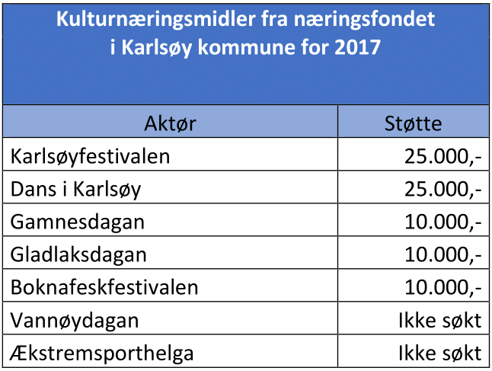

Slide 17
Utfordringer Karlsøy 2017 – 2030
Rekruttering arbeidskraft
Boligmangel
Infrastruktur
Fiberutbygging
Fylkesveg
Fergesamband
Arealplanlegging
Varierte arbeidsplasser

